Slide 1
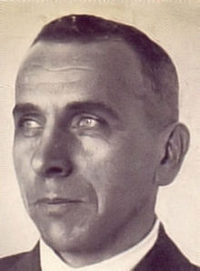
Wegener
Pangée = toutes les terres
Panthalassa = toutes les mers
Dérive des continents
Explique cause ???
Plaques tectoniques
Wilson
Explique = force du noyau
Chaleur du magma
Nom au complet: Alfred Wegner
Nationalité : Allemand
Période de temps : 1930
Théorie : dérive des continents
Qui l’améliora ? : Wilson
Théorie : plaque tectonique
Preuve : fossile roche

